Slide 1

GRUPA .NET

Slide 2
Wartość vs referencja
Value vs reference

Slide 3
https://michalchecinski.pl

Slide 4


Slide 5


Slide 6

referencja

Slide 7


Slide 8


Slide 10
Wartość „kopia oryginału”

Slide 12
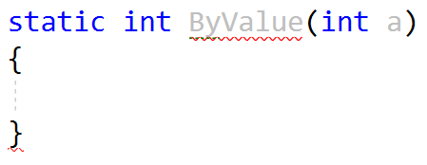
Przez wartość
Typ prosty

Slide 13
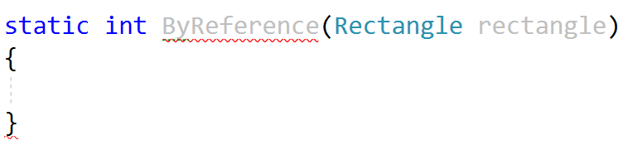
Przez referencję
Typ „złożony” – klasa/struktura

Slide 14
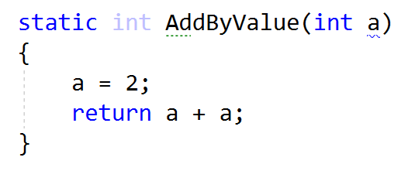
Wartość

Slide 15
Metody statyczne
Wywołanie metody statycznej NIE wymaga tworzenia obiektu

Slide 16


Metody statyczne

Slide 17

Używanie metod statycznych

Slide 18
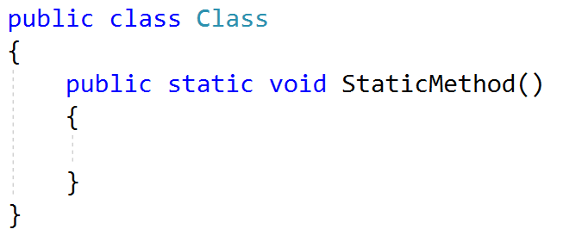
Static

Slide 19
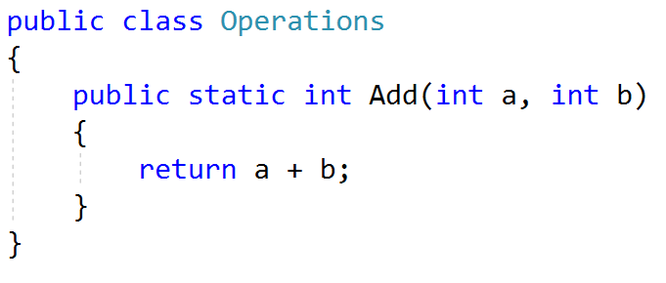
Static

Slide 20
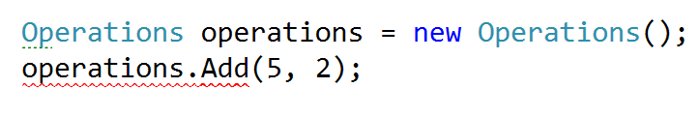
Static

Slide 21
Static

Slide 22

Static

Slide 23
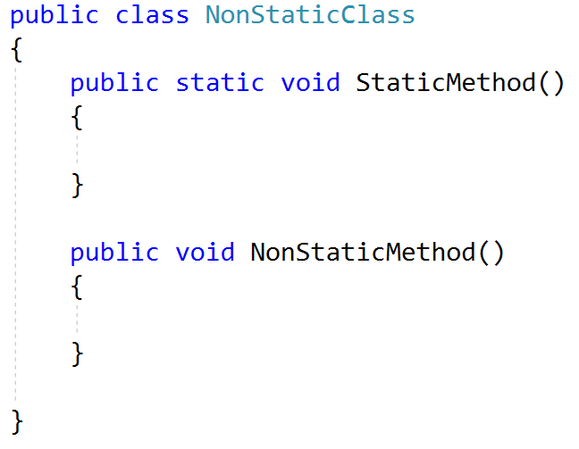

Slide 24
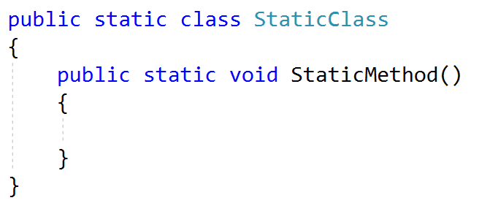
Klasa statyczna

Slide 25
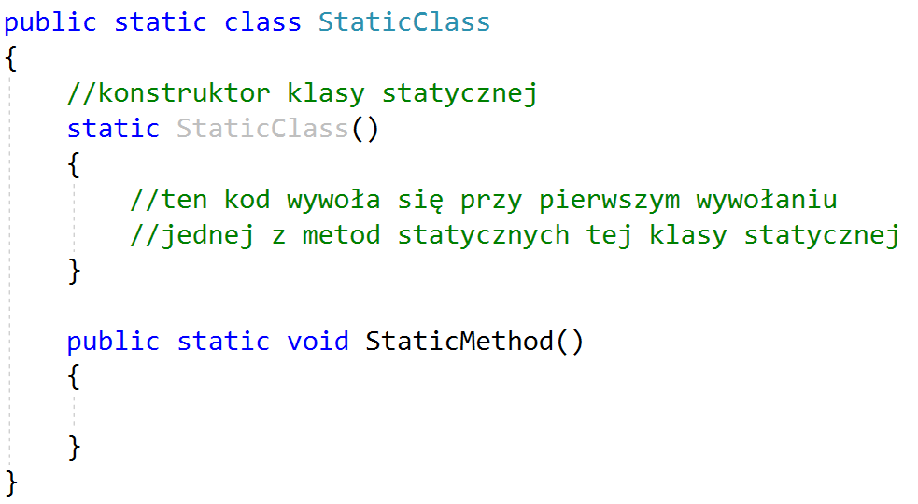

Slide 26
Interfejsy

Slide 28
Jak?
Co?
Klasa : Interfejs

Slide 29
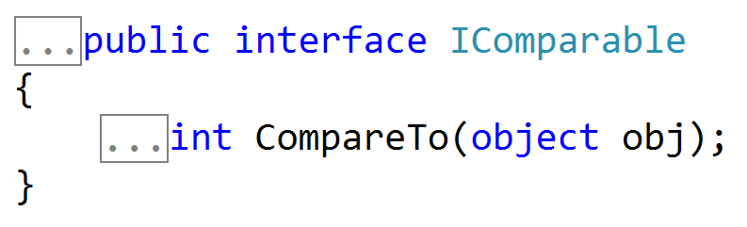

Slide 30

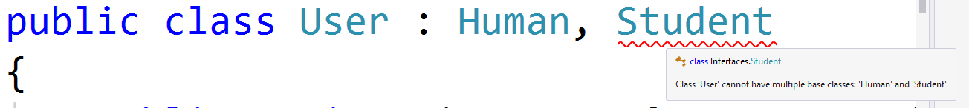
klasy
interfejsy

Slide 31
Demo

Slide 32

Pytania

Slide 33
Do zobaczenia !

